Slide 1
基本套接字编程

Slide 2
主要内容
套接字基础
套接字地址结构
套接字基本函数
简单TCP套接字编程
简单套接字编程

Slide 3
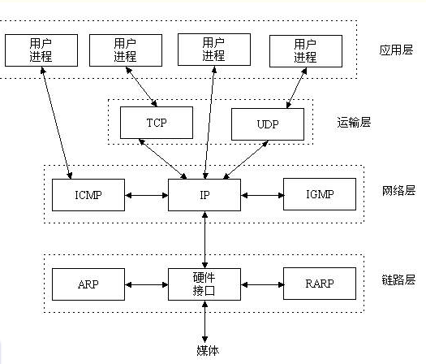
套接字基础
应用层通过传输层进行数据通信时，TCP和UDP会遇到同时为多个应用程序进程提供并发服务的问题。多个TCP连接或多个应用程序进程可能需要通过同一个TCP协议传输数据。怎么区别不同的应用程序进程和连接？

Slide 4
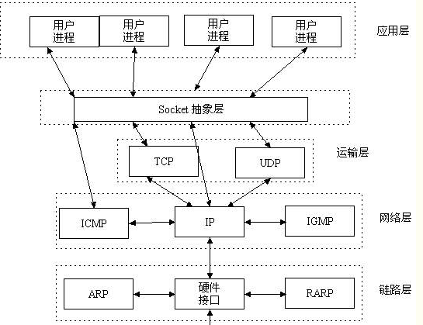
套接字基础
为了区别不同的应用程序进程和连接，计算机操作系统为应用程序与TCP／IP协议交互提供了称为套接字(Socket)的接口。

Slide 5
controlled by
application
developer
由应用程序
开发者控制
process
process
socket
socket
TCP with
buffers,
variables
TCP with
buffers,
variables
controlled by
operating
system
由操作系统控制
internet
host or
server
host or
server
1. 套接字是是网络编程的入口，是本地应用程序所创建的, 为操作系统所控制的接口 ，它提供了大量的系统调用，构成了网络程序的主体。
2. 进程通过调用套接字接口来实现相互之间的通信，而套接字接口又利用下层的网络通信协议功能和系统调用实现实际的通信工作

Slide 6
Socket原意是“插座”。区分不同应用程序间的网络通信和连接，主要有3个参数：通信的目的IP地址、使用的传输层协议(TCP或UDP)和使用的端口号。通过将这3个参数结合起来，与一个“插座”Socket绑定，应用层就可以和传输层通过套接字接口，区分来自不同应用程序进程或网络连接的通信，实现数据传输的并发服务。
套接字是一种网络API，程序员可以用之开发网络程序。套接字接口本意在于提供一种进程间通信的方法，使得在相同或不同的主机上的进程能以相同的规范进行双向信息传送。

Slide 7
套接字(套接口)
A首先调用数据发送函数，将要发送的信息写入其Socket中，Socket中的内容通过A的网络管理软件将这段信息由A的网络接口卡发送的B，B的网络接口卡接收到信息并传送给B的网络接口软件，接口软件再将信息送给B的Socket,然后程序B就可以使用这段信息。
Notes:
套接口：两个网络应用程序进行通信时，各自通信连接中的一个端点。端点是逻辑上的概念。

Slide 8
套接字(套接口)
套接口还可以看成是两个网络应用程序进行通信时，各自通信连接中的一个端点，双方首先必须各自创建一个端点，否则是没有办法建立联系并相互通信的。
其本质是通信过程中所要使用的一些缓冲区及其一些相关的数据结构。

Slide 9
套接字类型
套接字存在于特定的通信协议（地址族）中，套接字支持多种地址族：
  AF_LOCAL：Unix 系统本地通信
  AF_INET：IP版本4
  AF_INET6：IP版本6

Slide 10
Linux支持多种套接字类型，套接字类型：是指创建套接字的应用程序所希望的通信服务类型。
  SOCK_STREAM：双向可靠数据流，流式套接字，对应TCP
  SOCK_DGRAM：双向不可靠数据报，数据包套接字，对应UDP
  SOCK_RAW：是低于传输层的低级协议或物理网络直接访问，可以访问内部网络接口。原始套接字，例如接收和发送ICMP报。

Slide 11
套接字地址结构（IPv4)
大多数套接字函数需要一个指向套接字地址结构的参数，每个协议族都定义它自己的套接字地址结构，一般以”sockaddr_”开头，并以协议簇为后缀。（netinet/in.h）
typedef uint32_t in_addr_t;
typedef uint16_t in_port_t;
typedef unsigned short sa_family_t;
struct in_addr{
in_addr_t s_addr;//32位IP地址，网络字节序
};
这些结构在不同的系统上都有所不同

Slide 12
struct sockaddr_in{
    unsigned short int sin_len; /* IPv4地址长度 */
    short int sin_family; /* 地址类型 */
    unsigned short int sin_port; /* 存储端口号 */
    struct in_addr sin_addr; /*存储IP地址 */
    unsigned char sin_zero[8]; /* 空字节 */
    }；
在编程中大多数是使用sockaddr_in这个结构来设置/获取地址信息。
sin_family指代协议族，在TCP套接字编程中只能是AF_INET;
sin_addr存储IP地址，IP地址使用in_addr这个数据结构：
struct in_addr{ unsigned long s_addr; };
这个数据结构是由于历史原因保留下来，主要用作与以前的格式兼容。这里的s_addr按照网络字节顺序存储IP地址。
sin_port存储端口号（使用网络字节顺序），数据类型是一个16位的无符号整数类型；
sin_zero是为了让sockaddr与sockaddr_in两个数据结构保持大小相同而保留的空字节。
Notes:
网际套接字地址结构 sockaddr_in
通用套接字地址结构 sockaddr 大小都是16
16是指不含sin_len这个长度

Slide 13
通用套接字地址结构
由于套接字函数需接收来自不同协议的地址结构，ANSI的办法是使用通用的指针类型，即（void *）.套接字函数方法是定义一个通用的套接字地址结构。<sys/socket.h>
struct sockaddr{
uint8_t sa_len;
sa_family_t sa_family;
char sa_data[14];
};
这就要求调用套接字函数时，需将指向特定于协议的地址结构的指针类型转换成指向通用的地址结构的指针，
如： struct sockaddr_in serv
bind(sockfd, (struct sockaddr *)&serv,sizeof(serv));
Notes:
当作为一个参数传递进任何套接字的时候，套接字的地址结构总是以引用形式（也就是指向该结构的指针）来传递的。
然而以这样的指针作为参数之一的套接字函数， 比如bind、connect、accept这些函数，必须处理所支持的任何套接字地址结构，这就导致了在如何声明所传递指针的数据类型上存在问题。
在ANSI C出现之后，这个问题很容易解决，void* 通用指针，然而在套接字是在ANSI C之前定义的，在1982年的时候采用的方法就是通用套接字地址结构。

Slide 14
struct sockaddr_in server;
……
bzero(&server,sizeof(server)); //置0
server.sin_family=AF_INET;
server.sin_port=htons(PORT);
server.sin_addr.s_addr = htonl(INADDR_ANY);
…….
Notes:
AF_INET:Internet地址族，在IPv4中是AF_INET
一般情况下，如果你要建立网络服务器应用程序，则你要通知服务器操作系统：请在某地址 xxx.xxx.xxx.xxx上的某端口 yyyy上进行侦听，并且把侦听到的数据包发送给我。
如果你的服务器有多个网卡（每个网卡上有不同的IP地址），而你的服务（不管是在udp端口上侦听，还是在tcp端口上侦听），出于某种原因：可能是你的服务器操作系统可能随时增减IP地址，也有可能是为了省去确定服务器上有什么网络端口（网卡）的麻烦 —— 可以要在调用bind()的时候，告诉操作系统：“我需要在 yyyy 端口上侦听，所以发送到服务器的这个端口，不管是哪个网卡/哪个IP地址接收到的数据，都是我处理的。”这时候，服务器程序则在0.0.0.0这个地址上进行侦听。

Slide 15
设置地址信息的实例（IPv4）
    struct sockaddr_in mysock; /*设置sockaddr_in的结构体变量mysock */
    mysock.sin_family=AF_INET; /*地址族*/
    mysock.sin_port=htons(3490); mysock.sin_addr.s_addr=inet_addr(“192.168.1.221”); /*设置地址为192.168.1.221*/
    bzero(&(mysock.sin_zero),8); /*设置sin_zero为8位保留字节*/
注意：如果mysock.sin_addr.s_addr=INADDR_ANY,则不指定IP地址（用于server程序）。

Slide 16
字节排序函数
网络中存在多种类型的机器，这些不同类型的机器表示数据的字节顺序是不同的。
  以16进制数0x308A，在内存地址0x1000的存储为例:
30
8A
0x1001
0x1001
8A
0x1000
30
0x1000
小端字节序
大端字节序
网络协议中的数据采用统一的网络字节顺序，因为只有采用统一的字节顺序，才能在不同类型的硬件设备之间正确的发送和接收数据。广域网规定的网络字节顺序采用大端字节顺序方式。
Notes:
小端字节序：将低序字节存储在起始位置。0x308A的低序字节是8A，将8A存放在起始位置0x1000位置。
大端字节序：将高序字节存储在起始位置。

Slide 17
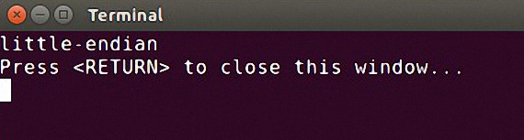
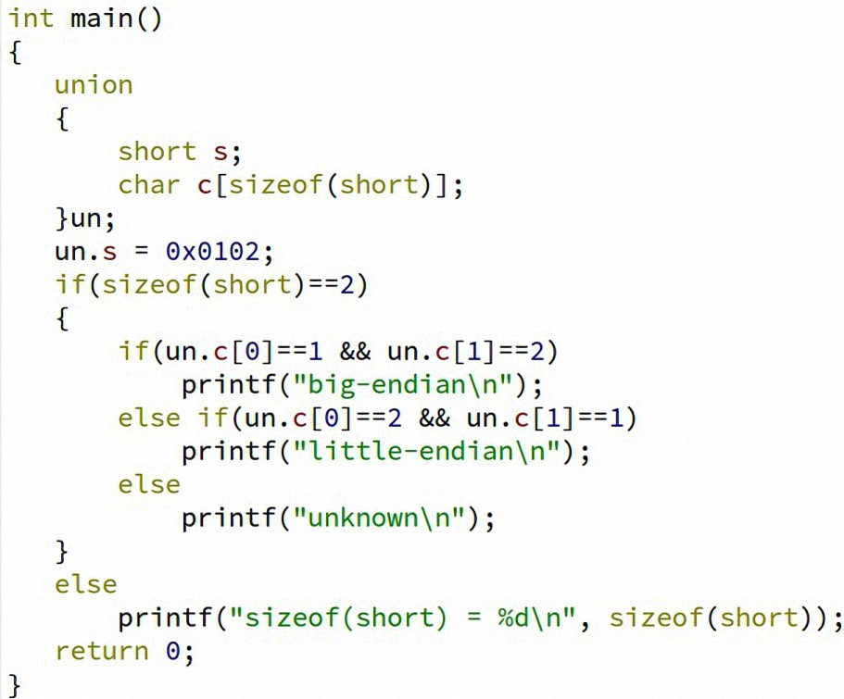
字节排序函数
Notes:
小端字节序：将低序字节存储在起始位置。0x308A的低序字节是8A，将8A存放在起始位置0x1000位置。
大端字节序：将高序字节存储在起始位置。

Slide 18
字节排序函数（cont.）
系统提供4个函数来进行字节顺序转换：
  #include “netinet/in.h”
  unsigned short int htons(unsigned short int hostshort);
  unsigned long int htonl(unsigned long int hostlong);
  unsigned short int ntohs(unsigned short int netshort);
  unsigned long int ntohl(unsigned long int netlong);
  h:主机 n:网络 s:短整数 l:长整数
  其中:前两个函数将主机字节顺序转换成网络字节顺序；后两个函数将网络字节顺序转换成主机字节顺序。
  在使用这些函数时，我们不关心主机或网络顺序的真实值到底是大端还是小端，只需要调用适当的函数来对给定值（函数的整型参数）进行主机字节顺序和网络字节顺序的转换，它们的返回值就是经过转换以后的结果。

Slide 19
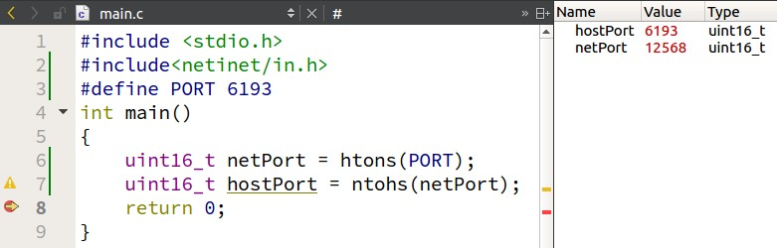
字节排序函数（cont.）
PORT = 6193 = 0x1831
网络序：netPort = 12568 = 0x3118
主机序：hostPort = 0x1831 = 6193

Slide 20
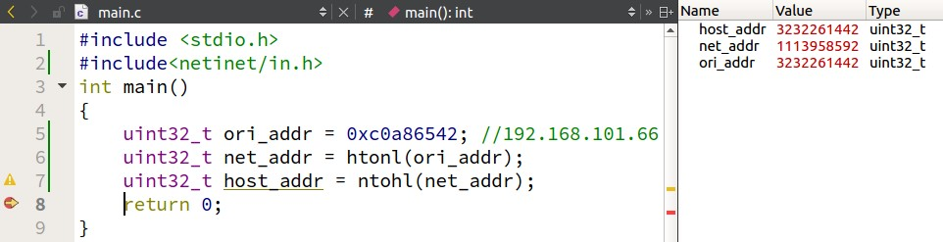
字节排序函数（cont.）
小端序：ori_addr = 0x C0A8 6542 = 3,232,261,442
网络序：netPort = 1,113,958,592 = 0x4265 A8C0
主机序：hostPort = 0x C0A8 6542 = 3,232,261,442

Slide 21
字节操纵函数
系统提供两组函数来处理多字节数据，一组函数是以b（byte）开头，和BSD系统兼容的函数；另一组是以mem开头，ANSI C所提供的函数。
#include <string.h>
void bzero(void *dest, size_t nbytes);
void bcopy(const void *src, void *dest, size_t nbytes);
int bcmp(const void *src, void *dest, size_t nbytes); /*返回0则相同，非0不相同*/
上述三个函数源自BSD
void *memset(void *dest, int c, size_t len);
void *memcpy(void *dest, const void *src, size_t nbytes);
int memcmp(const void *ptr1, const void *ptr2, size_t nbytes)
上述三个函数属于ANSI C
memset函数将参数s指定的内存区域的前n个字节设置为参数c的内容；
memcpy函数等同于bcopy，差别是bcopy可以处理源src和目标dest相重叠的情况，而memcpy则对这种情况没有定义。
bcmp比较任意两个内存区域，即s1指定的内存区域与s2指定的内存区域的前n个字节，若相同则返回值为0，否则返回值为非0；
bcopy将指定数目的字节从源src移动到目标dest指定的内存区域；
bzero函数将目标中指定数目的字节置为0，这个函数经常用来把套接字地址结构初始化为0，如：
    bzero(&servaddr,sizeof(servaddr));

Slide 22
#include <syslib.h>
#include <string.h>
main() {
char *s1="Hello, Programmers!";
char *s2="Hello, programmers!";
int r;
r=memcmp(s1,s2,strlen(s1));
if(!r)
printf("s1 and s2 are identical");
else if(r<0)
printf("s1 less than s2");
else
printf("s1 greater than s2");
}

Slide 23
Memset函数
#include <memory.h>
#include <stdio.h>
int main()
{
char buffer[] = "This is a test of the memset function";
printf( "Before: %s\n", buffer );
memset( buffer, '*', 4 );
printf( "After: %s\n", buffer );
}
Before: This is a test of the memset function
After: **** is a test of the memset function

Slide 24
地址转换函数
地址转换函数负责在ASCII字符串和网络字节顺序的二进制值之间进行地址转换。
“192.168.101.66”<==> 0xC0A86542
inet_addr,inet_aton和inet_ntoa函数
    #include <arpa/inet.h>
    in_addr_t inet_addr(const char *strptr);
    int inet_aton(const char *strptr,struct in_addr *addrptr);
    char* inet_ntoa(struct in_addr numstr);
Notes:
struct in_addr{
in_addr_t s_addr; //typedef uint32_t in_addr_t
};
一、inet_addr 字符串形式的IP地址转成32位的二进制IP地址
二、inet_aton 功能和inet_addr一样，strptr指向字符形式的IP地址
三、inet_ntoa 将32bit的网络字节序的二进制IP地址转化为相应的点分十进制IP地址

Slide 25
地址转换函数
inet_addr函数，其转换结果作为返回值返回32位二进制网络字节序地址，若转换错，则返回INADDR_NONE
inet_addr函数不进行有效性验证，当IP地址是255.255.255.255时，会认为这是个无效的IP地址，但对于目前大部分的路由器上，这个IP都是有效的。

Slide 26
地址转换函数
    inet_aton函数
    int inet_aton(const char *strptr,struct in_addr *addrptr);
    将strptr所指向的字符串转换成32位的网络字节序二进制值，并存储在指针addrptr指向的in_addr结构体中，若成功返回1。
typedef uint32_t in_addr_t
struct in_addr{in_addr_t s_addr;}
Notes:
inet_aton函数将tcp所指的字符串(点分十进制数串，如127.0.0.1)转换成32位的网络字节序二进制，并通过指针addrptr来存储。这个函数需要对字符串所指的地址进行有效性验证。但如果strptr为空，函数仍然成功，但不存储任何结果。

Slide 27
地址转换函数
    inet_ntoa函数
    char* inet_ntoa(struct in_addr numstr);
函数inet_ntoa将32位的网络字节序二进制IPv4地址转换成相应的点分十进制数串。但由于返回值所指向的串留在静态内存中，这意味着函数是不可重入的。
需要注意的是这个函数是以结构为参数的，而不是指针。
上述三个地址转换函数都只能处理IPv4协议，而不能处理IPv6地址。
不可重入的函数的话，那么不同任务调用这个函数时可能修改其他任务调用这个函数的数据，从而导致不可预料的后果
Notes:
重入即表示重复进入，首先它意味着这个函数可以被中断，其次意味着它除了使用自己栈上的变量以外不依赖于任何环境（包括static），这样的函数就是purecode（纯代码）可重入，可以允许有该函数的多个副本在运行，由于它们使用的是分离的栈，所以不会互相干扰。
如果这个函数不幸被设计成为不可重入的函数的话，那么不同任务调用这个函数时可能修改其他任务调用这个函数的数据，从而导致不可预料的后果。那么什么是可重入函数呢？所谓可重入函数是指一个可以被多个任务调用的过程，任务在调用时不必担心数据是否会出错。不可重入函数在实时系统设计中被视为不安全函数。

Slide 28
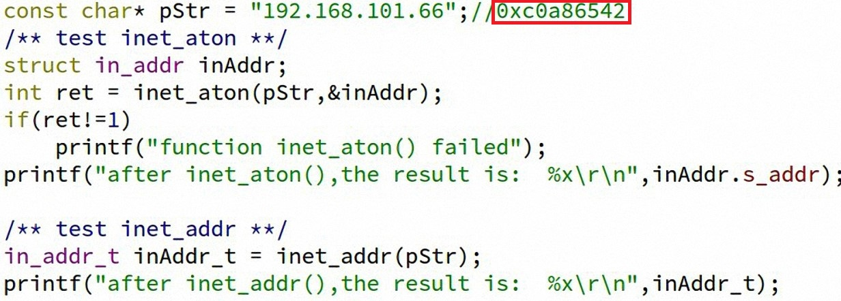

地址转换函数

Slide 29
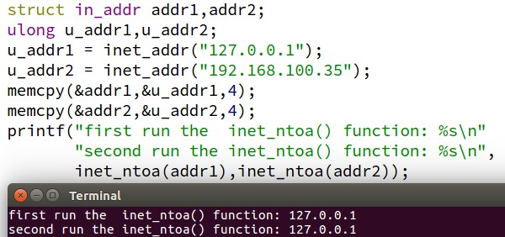
地址转换函数
Notes:
再回到刚才所说的不可重入函数，程序运行结果证明了ntoa函数返回一个char *，即一个字符串数组的首地址，而这个数组的空间是静态分配的；即后面一次的调用会覆盖上一次的内存空间。
既然会覆盖，就要重命名，就像windows下面，如果文件被覆盖，会询问是否覆盖。
说明了printf函数的求值顺序

Slide 30
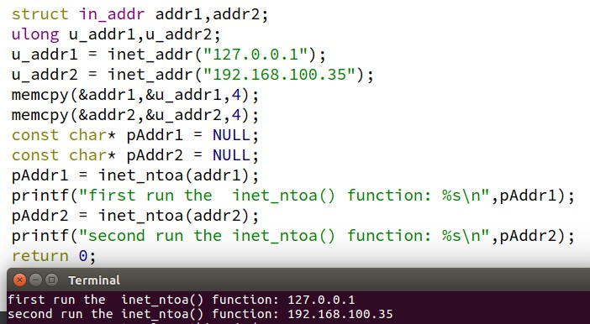
地址转换函数

Slide 31
地址转换函数（cont.）
#include <arpa/inet.h>
int inet_pton(int family, const char *strptr, void *addrptr);
返回：1-成功，0－输入无效，-1:出错
const char *inet_ntop(int family, const void *addrptr, char *strptr, size_t len);
返回：指向结果的指针－－成功，NULL－出错
字母P和N分别代表presentation（地址的表达格式）和numeric（数值格式）。
family参数可以是AF_INET,也可以是AF_INET6。
长度参数len是目标的大小，如果太小无法容纳表达格式结果，则返回一个空指针。另外，目标指针调用前必须先由调用者分配空间。
Notes:
ntop:将第二个参数addrptr所指向的二进制地址转换为字符串形式的IP地址，并用第三个参数，str指针进行存储

Slide 32
inet_pton的实现（只支持IPv4）
int inet_pton(int family, const char *strptr, void *addrptr)
{
if (family == AF_INET) {
struct in_addr in_val;
if (inet_aton(strptr, &in_val)) {
memcpy(addrptr, &in_val, sizeof(struct in_addr));
return (1);
}
return(0);
}
else {
errno = EAFNOSUPPORT; /*以不被支持的地址族做为family的参数*/
return (-1);
}
}
Notes:
自己在IPV4下实现pton函数

Slide 33
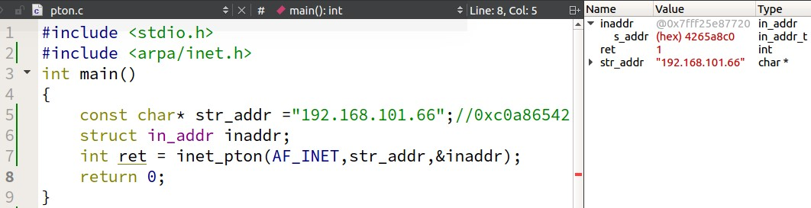
inet_pton的调用

Slide 34
inet_ntop的实现（只支持IPv4）
const char * inet_ntop(int family, const void *addrptr, char *strptr, size_t ln)
{
const u_char *p = (const u_char *) addrptr;
if(family == AF_INET) {
char temp[INET_ADDRSTRLEN]; //INET_ADDRSTRLEN=16
//snprintf将可变参数 “…” 按照format的格式格式化为字符串，然后再
//将其拷贝至str中
snprintf(temp, sizeof(temp), "%d.%d.%d.%d", p[0], p[1], p[2], p[3]);
if (strlen(temp) > len){
errno = ENOSPC;
return (NULL);
}
strcpy(strptr, temp);
return (strptr);
}
errno = EAFNOSUPPORT;
return (NULL);
}
Notes:
自己在IPV4下实现ntop函数

Slide 35
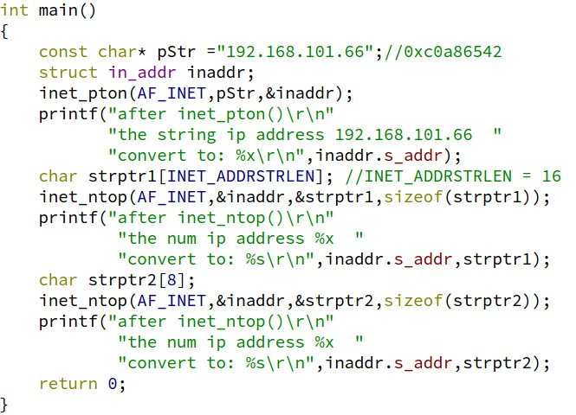
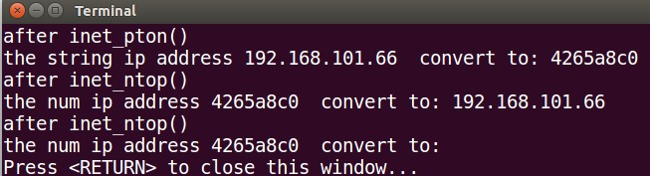
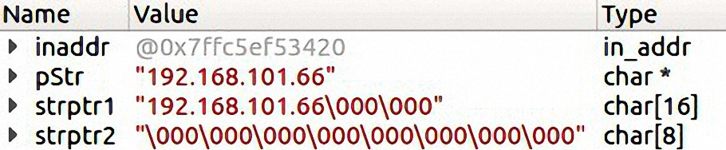
inet_ntop的调用
Notes:
自己在IPV4下实现pton函数

Slide 36
Tcp套接字

Slide 37
TCP套接字编程（cont.）
socket()
TCP服务器端
bind()
listen()
accept()
socket()
TCP客户端
阻塞直到接收
到客户连接请求
connect()
read()
write()
write()
read()
close()
close()

Slide 38
TCP套接字
TCP套接字实现过程
  服务器端步骤
    创建套接字
    绑定套接字
    设置套接字为监听模式，进入被动接受连接请求状态
    接受请求，建立连接
    读/写数据
    终止连接
  客户端步骤
    创建套接字
    与远程服务程序连接
    读/写数据
    终止连接

Slide 39
socket类似于电话插座。以一个国家级电话网为例。电话的通话双方相当于相互通信的2个进程，区号是它的网络地址；区内一个单位的交换机相当于一台主机，主机分配给每个用户的局内号码相当于socket号。任何用户在通话之前，首先要占有一部电话机，相当于申请一个socket；同时要知道对方的号码，相当于对方有一个固定的socket。
Notes:
在Internet上有很多提供服务的主机，这些主机一般运行了多个服务软件，同时提供几种服务。每种服务都打开一个Socket，并绑定到一个端口上，不同的端口对应于不同的服务。Socket正如其英文原意那样，象一个多孔插座。一台主机犹如布满各种插座的房间，每个插座有一个编号，有的插座提供220伏交流电， 有的提供110伏交流电，有的则提供有线电视节目。 客户软件将插头插到不同编号的插座，就可以得到不同的服务。

Slide 40
socket实质上提供了进程通信的端点。进程通信之前，双方首先必须各自创建一个端点，否则是没有办法建立联系并相互通信的。正如打电话之前，双方必须各自拥有一台电话机一样。在网间网内部，每一个socket用一个半相关描述:
(协议族，本地地址，本地端口)
一个完整的socket有一个本地唯一的socket号，由操作系统分配。
Notes:
协议族 AF_INET,AF_INET6,AF_LOCAL

Slide 41
对于基于TCP的通信，无论是服务器还是客户，都必须首先产生其TCP通信传输端点，即TCP套接字。
应用程序通过调用socket()产生套接字。该函数调用必须给出所使用的地址簇、套接字类型和协议标志。该函数返回一个套接字描述符。
由于系统中套接字也是一种文件，所以套接字描述符可以看成是一种文件描述符。之后的任何I/O操作都是作用于该套接字描述符。其数据结构包括一个网络连接的5种信息：通信协议、本地地址、本机主机端口、远程主机地址和远程协议端口。
Notes:
文件描述符在形式上是一个非负整数。

Slide 42
socket函数：为了执行网络输入输出，一个进程必须做的第一件事就是调用socket函数获得一个文件描述符。
#include <sys/socket.h>
int socket(int family,int type,int protocol);
返回：非负描述字－－－成功 -1－－－失败
第一个参数指明了协议簇，目前支持5种协议簇，最常用的有AF_INET(IPv4协议)和AF_INET6(IPv6协议)；第二个参数指明套接口类型，有三种类型可选：SOCK_STREAM(字节流套接口)、SOCK_DGRAM(数据报套接口)和SOCK_RAW(原始套接口)；如果套接口类型不是原始套接口，那么第三个参数就为0。
Notes:
AF_LOCAL unix域协议、AF_ROUTE 路由套接字、AF_KEY 密钥套接字

Slide 43
#include <sys/socket.h>
……
int sockfd;
//创建套接字
if((sockfd = socket(AF_INET, SOCK_STREAM, 0)) = = -1)
{
//handle exception
……
}
SOCK_STREAM ← 对应 →TCP
SOCK_DGRAM ← 对应 → UDP

Slide 44
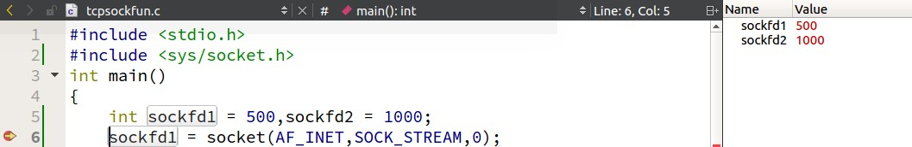
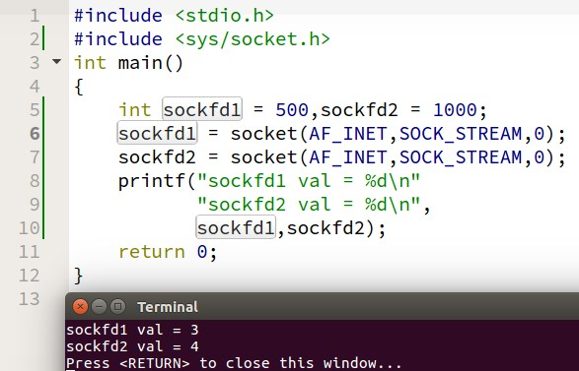

Slide 45
TCP套接字编程（cont.）
socket()
TCP服务器端
bind()
listen()
accept()
socket()
TCP客户端
阻塞直到接收
到客户连接请求
connect()
read()
write()
write()
read()
close()
close()

Slide 46
当用socket创建一个套接口后，该套接口还是不能直接使用，因为它只存在于一个名字空间中，也就是只确定了通信所希望使用的服务类型，并没有与该主机上提供服务的某个端口联系在一起，称之为：未命名的套接口。bind()函数通过给一个未命名套接口分配一个本地名字来为套接口建立本地捆绑（主机地址/端口号）。

Slide 47
基本套接字函数－bind
#include <sys/socket.h>
int bind(int sockfd, const struct sockaddr *addr, socklen_len len)
返回：0－成功；-1－出错并置errno
该函数指明套接字将使用本地的哪一个协议族进行数据传送（IP地址和端口号），注意：协议地址addr是通用地址。
Len是该地址结构（第二个参数）的长度。
一般而言，服务器调用此函数，而客户则很少调用它？？？
因为：客户端是主动向服务器发出请求的，客户开始发送数据，系统就给客户端分配一个随机的端口，这个端口和客户端的IP会随着数据一起发给服务器，服务器就可以从中或得客户的IP和端口，接下来服务器就可以利用获得的IP和端口给客户端回应消息。
Notes:
服务器在启动时绑定一些众所周知的端口是很正常的，这些端口表示服务器会提供什么业务。比如服务器提供web服务就必须绑定80端口（http）或者443端口；又如服务器提供ftp服务，就必须绑定21端口。

Slide 48
一般情况下，如果你要建立网络服务器应用程序，则你要通知服务器操作系统：请在某地址 xxx.xxx.xxx.xxx上的某端口 yyyy上进行侦听，并且把侦听到的数据包发送给我。
如果你的服务器有多个网卡（每个网卡上有不同的IP地址），而你的服务（不管是在udp端口上侦听，还是在tcp端口上侦听），出于某种原因：可能是你的服务器操作系统可能随时增减IP地址，也有可能是为了省去确定服务器上有什么网络端口（网卡）的麻烦 —— 可以要在调用bind()的时候，告诉操作系统：“我需要在 yyyy 端口上侦听，所有发送到服务器的这个端口，不管是哪个网卡/哪个IP地址接收到的数据，都是我处理的。”这时候，服务器程序则在0.0.0.0这个地址上进行侦听。

Slide 49
绑定地址时，可以指定地址和端口号，也可以指定其中之一，甚至一个也不指定。通配地址：INADDR_ANY，其值一般为0，它通知内核选择IP地址。
若指定端口号为0，调用函数bind时，内核选择一个临时端口(在实际中，端口号都要指定)；但若指定一个通配IP地址，则直到套接字已连接（TCP）或数据报已在套接字上发出（UDP），内核才选择一个本地IP地址。
进程制定 |  | 结果
IP地址 | 端口
通配地址 通配地址 本地IP地址 本地IP地址 | 0 非0 0 非0 | 内核选择IP地址和端口号 内核选择IP地址，进程指定端口 进程指定IP地址，内核选择端口 进程指定IP地址和端口号

Slide 50
bind函数（续）
另外，需要注意以下几点：
  参数addr中的相关字段在初始化时，必须是网络字节序；
  如果由内核来选择IP地址和临时端口号，函数并不返回所选择的值。为了获得这些值，进程必须调用getsockname函数
  getsockname(int sockfd, struct sockaddr *localaddr, socklen_t *localaddrlen);
  函数bind返回的一个常见错误是：所绑定的地址已被其它进程使用，此时errno的值为EADDRINUSE， 我们可以通过设置套接字选项SO_REUSEADDR。

Slide 51
SO_REUSEADDR:端口复用
端口复用允许在一个应用程序可以把 n 个套接字绑在一个端口上而不出错。同时，这 n 个套接字发送信息都正常，没有问题。但是，这些套接字并不是所有都能读取信息，只有最后一个套接字会正常接收数据。
端口复用最常用的用途是防止服务器重启之前绑定的端口还未释放或者程序突然退出而系统没有释放端口。这种情况下如果设定了端口复用，则新启动的服务器进程可以直接绑定端口。如果没有设定端口复用，绑定会失败。

Slide 52
setsockopt函数
#include <sys/socktet.h>
int setsockopt(int sockfd, int level, int optname, const void *optval, socklen_t optlen);
返回：0－OK；-1－出错。
此函数设置套接字选项为地址可重用，主要用于调试。
由于系统默认只允许一个套接字绑定在一个特定的地址上（IP地址和端口号），并且当该套接字关闭后，系统仍不允许在该地址上绑定其他套接字。
Notes:
在实际应用中不存在这个问题，因为服务器一旦启动将长期运行；而在调试程序时，每次重启系统很费时。
setsockopt(listenfd,SOL_SOCKET,SO_REUSEADDR,&opt,sizeof(opt));

Slide 53
sockfd必须指向一个打开的套接字描述字。
Level是选项所在的层及协议，有如下值:
SOL_SOCKET (通用套接字 )
IPPROTO_TCP(传输层，TCP协议)
IPPROTO_IP(网际层，IP协议)
Optname是所要操作的选项名。(SO_、IP_、TCP_是选项名的前缀，不同的level有不同的前缀。)
optval是一个指向变量的指针，通过它设置选项的新值，此变量的大小由最后一个参数指定。
Notes:
int setsockopt(int sockfd, int level, int optname, const void *optval, socklen_t optlen);
int opt = SO_REUSEADDR;
setsockopt(listenfd,SOL_SOCKET,SO_REUSEADDR,&opt,sizeof(opt));

Slide 54
bind函数的用法
…
struct sockaddr_in addr;
int port = 1234;
int opt = 1;
setsockopt(fd, SOL_SOCKET, SO_REUSEADDR, &opt, sizeof(opt));
bzero(&addr,sizeof(addr));
addr.sin_family = AF_INET;
addr.sin_addr.s_addr = htonl(INADDR_ANY);
addr.sin_port = htons(port);
if (bind(fd, (struct sockaddr *)&addr, sizeof(addr)) == -1)
{
/* 错误处理 */
}
Notes:
一个连接都由本地地址和远端地址的组合唯一却定，所以只要远端地址不同，两个套接口与一个ip地址绑定并无大碍。为了通知系统套接口实现不要因为一个地址已被一个套接口使用就不让它与另一个套接口绑定，应用程序可再bind()调用前设置该项。

Slide 55
TCP套接字编程（cont.）
socket()
TCP服务器端
bind()
listen()
accept()
socket()
TCP客户端
阻塞直到接收
到客户连接请求
connect()
read()
write()
write()
read()
close()
close()

Slide 56
基本套接字函数－listen
listen函数：listen函数仅被TCP服务器调用，它的作用是将用sock创建的主动套接字转换成被动套接字，并等待来自客户端的连接请求。
#include <sys/socket.h>
int listen(int sockfd,int backlog);
返回：0－－－成功 -1－－－失败
Notes:
socket函数创建的套接字默认是一个主动套接字，也就是说它是一个将调用connect()函数发起连接的客户套接字。listen函数把一个未连接的套接字转换成一个被动套接字，指示内核应接受指向该套接字的连接请求。

Slide 57
基本套接字函数－listen
第一个参数是socket函数返回的套接口描述字；第二个参数规定了内核为此套接口排队的最大连接个数。由于listen函数第二个参数的原因，内核要维护两个队列：已完成连接队列和未完成连接队列。未完成队列中存放的是TCP连接的三次握手未完成的连接，accept函数是从已连接队列中取连接返回给进程；当以连接队列为空时，进程将进入睡眠状态。
Notes:
socket函数创建的套接字默认是一个主动套接字，也就是说它是一个将调用connect()函数发起连接的客户套接字。listen函数把一个未连接的套接字转换成一个被动套接字，指示内核应接受指向该套接字的连接请求。

Slide 58
客户
服务器
Connect调用
SYN J
在未完成队列建立条目
SYN K, ack J+1
Connect返回
ack K+1
该条目从未完成队列移至已完成队列，accept
TCP三路握手和监听套接口的两个队列
Notes:
当来自客户端的syn分节到达时，tcp在未完成队列里建立一个新项，同时发生三次握手中的第二个分节，其中捎带了对客户端syn的ack.
新建立的这一项一直保持在未完成队列里，直到三次握手的第三个分节到达或者超时。

Slide 59
listen函数（续）
两队列之和不能
超过backlog
服务器
accept
已完成连接队列
(ESTABLISHED状态)
三路握手完成
TCP
未完成连接队列
(SYN_RCVD状态)
新到达的SYN分节
TCP为监听套接口维护的两个队列

Slide 60
listen函数（续）
另外几点说明：
不同的实现对backlog有不同的解释，如源自Berkeley的实现将backlog增加一个模糊因子，把它乘以1.5，再作为两个队列之和；
不要把backlog定义为0，因为不同的操作系统下对这个参数有不同解释；
当一个客户SYN到达时，若两个队列都是满的，tcp就忽略此分节，且不发送RST。这是因为，这种情况是暂时的，客户tcp将重发SYN，期望不久的将来就能在队列中找到空闲条目。如果发送RST，将会出现？
要是TCP服务器发送一个RST，客户的connect函数立即返回一个错误，强制应用进程处理这种情况，而不是让TCP正常的重传机制处理。客户区别不了两种情况，作为SYN的响应，意为“此端口上没有服务器”的RST和意为“有服务器在此端口上但其队列满”的RST。

Slide 61
TCP套接字编程（cont.）
socket()
TCP服务器端
bind()
listen()
accept()
socket()
TCP客户端
阻塞直到接收
到客户连接请求
connect()
read()
write()
write()
read()
close()
close()

Slide 62
基本套接字函数－connect
#include <sys/socket.h>
int connect(int sockfd, const struct sockaddr *addr, socklen_t addrlen);
返回：0－成功；-1－出错；
函数connect激发TCP的三路握手过程；仅在成功或出错返回；错误有以下几种情况：
  如果客户没有收到SYN分节的响应（总共75秒，这之间需要可能需要重发若干次SYN），则返回ETIMEDOUT。
  如果对客户的SYN的响应是RST，则表明该服务器主机在指定的端口上没有进程在等待与之相连。函数返回错误ECONNREFUSED；
  如果客户发出的SYN在中间路由器上引发一个目的地不可达ICMP错误，客户上的内核保存此消息，并按第一种情况，连续发送SYN，直到规定时间，返回保存的消息（即ICMP错误）作为EHOSTUNREACH或ENETUNREACH错误返回给进程。

Slide 63
connect函数（续）
客户在调用connect前不必非得调用bind函数，此时，内核会选择一个合适的IP地址和临时端口号；
如果函数connect失败，则套接字不可再用，必须关闭。不能再对此套接字再调用函数connect。

Slide 64
int sockfd;
struct sockaddr_in server; //教材P15
……
bzero(&server, sizeof(server));
server.sin_family = AF_INET;
server.sin_port = htons(1234);
server.sin_addr.s_addr= inet_addr(“127.0.0.1”);
if (connect(sockfd, (struct sockaddr *)&server, sizeof(server)) == -1)
{
//handle exception
……
}
inet_addr（）将字符串形式的IP地址转换成32位的网络字节序的二进制IP地址

Slide 65
TCP套接字编程（cont.）
socket()
TCP服务器端
bind()
listen()
accept()
socket()
TCP客户端
阻塞直到接收
到客户连接请求
connect()
read()
write()
write()
read()
close()
close()

Slide 66
基本套接字函数－accept
#include <sys/socket.h>
int accept(int sockfd, struct sockaddr *cliaddr, socklen_t *addrlen);
返回：非负描述字（connfd）－OK；-1－出错；
accept函数由TCP服务器调用；从已完成连接队列头返回下一个已完成连接；如果该队列空，则进程进入睡眠状态。
函数返回的套接字为已连接套接字，应与监听套接字区分开来
该函数最多返回三个值：一个既可能是新套接字也可能是错误指示的整数，一个客户进程的协议地址（由cliaddr所指），以及该地址的大小（这后两个参数是值－结果参数）；也就是说，服务器可以通过参数cliaddr来得到请求连接并获得成功的客户的地址和端口号；
Notes:
sockfd监听套接字描述符，一个服务器端通常只创建一个监听套接字，它在服务器端的生命周期内一直存在。内核为每个服务器进程所接受的客户端创建一个已连接套接字（也就是说对于它的tcp三次握手已经完成），当服务器进程完成对某个给的客户的服务后，相应的已连接套接字就会关闭。

Slide 67
accept函数示例
…
struct sockaddr_in servaddr, cliaddr;
socklen_t len;
int listenfd, connfd;
…
connfd = accept(listenfd, (struct sockaddr *)&cliaddr, &len);
if (connfd == -1) {
/* 出错处理 */
}
printf(“ connection from %s”,
inet_ntop(AF_INET, cliaddr.sin_addr, buff, sizeof(buf)));
…

Slide 68
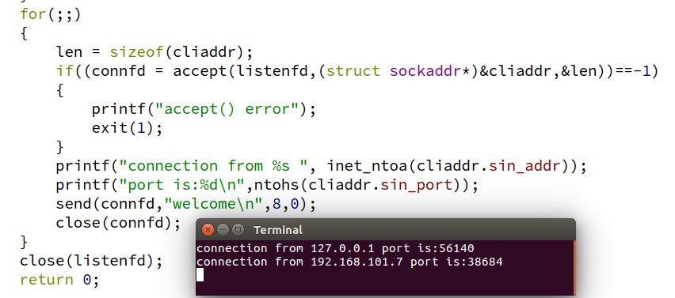
accept函数示例

Slide 69
TCP套接字编程（cont.）
socket()
TCP服务器端
bind()
listen()
accept()
socket()
TCP客户端
阻塞直到接收
到客户连接请求
connect()
read()
write()
write()
read()
close()
close()

Slide 70
基本套接字函数－close
#include <unistd.h>
int close(int sockfd);
返回:0－OK；-1－出错；
close函数缺省功能是将套接字做上“已关闭”标记，并立即返回到进程。这个套接字不能再为该进程所用。
正常情况下，close将引发向TCP的四分节终止序列，但在终止前将发送已排队的数据；
如果套接字描述符访问计数在调用close后大于0（在多个进程共享同一个套接字的情况下,有多少进程打开该文件,计数加一），则不会引发TCP终止序列（即不会发送FIN分节）；
Notes:
有多少进程打开该文件

Slide 71
基本套接字函数-shutdown
#include <sys/socket.h>
int shutdown(int sockfd, int howto);
返回:0－OK；-1－出错，并置相应的errno的值；
该函数立即发送FIN分节（无论其访问计数是否大于0）。shutdown根据参数howto关闭指定方向的数据传输；
  SHUT_RD：关闭连接的读这一半，不再接收套接字中的数据且现留在接收缓冲区的数据作废；
  SHUT_WR ：关闭连接的写这一半（半关闭），当留在套接字发送缓冲区中的数据都被发送，后跟tcp连接终止序列，不管访问计数是否大于0；此后将不能在执行对套接字的任何写操作；
  SHUT_RDWR：连接的读、写都关闭，这等效于调用shutdown两次，一次调用是用SHUT_RD，第二次用SHUT_WR。

Slide 72
客户
服务器
write
write
数据
数据
Read返回大于0
shutdown
Read返回大于0
FIN
Read返回0
数据和FIN的确认
write
数据
write
Read返回大于0
数据
close
Read返回大于0
FIN
Read返回0
数据和FIN的确认
调用shutdown关闭一半TCP连接
Notes:
客户端经过若干次写操作之后调用shutdown（参数SHUT_WR ），告诉服务器端我的数据发送完了，但我还可以接收数据

Slide 73
基本套接字函数－read
#include <unistd.h>
int read(int fd, char *buf, int len);
返回:大于0－读写字节大小；-1－出错；
调用函数read时，有如下几种情况：
  套接字接收缓冲区接收数据，返回接收到的字节数；
  tcp协议收到FIN数据，返回0；
  tcp协议收到RST数据，返回－1，同时errno为ECONNRESET；
  进程阻塞过程中接收到信号，返回－1，同时errno为EINTR。
  read（connfd，buff，strlen（buff））;

Slide 74
基本套接字函数－write
#include <unistd.h>
int write(int fd, char *buf, int len);
返回:大于0－读写字节大小；-1－出错；
调用函数write，有如下几种情况：
  套接字发送缓冲区有足够空间，返回发送的字节数；
  tcp协议接收到RST数据，返回－1，同时errno为ECONNRESET； ；
  进程阻塞过程中接收到信号，返回－1，同时errno为EINTR。
  write（connfd，buff，strlen（buff））;

Slide 75
数据传输函数－send
#include <sys/types.h>
#include <sys/socket.h>
ssize_t send (int fd, const void *msg, size_t len, int flags);
返回：非0－发送成功的数据长度；-1－出错；
fd:对服务端由accept返回的已连接套接字描述符，对客户端是socket()函数返回的套接字描述符
flags 是传输控制标志，其值定义如下：
  0：常规操作，如同write()函数
  MSG_OOB，发送带外数据(TCP紧急数据)。
  MSG_DONTROUTE：忽略底层协议的路由设置，告诉内核目的主机在直接连接的本地网络上，不需要查找路由表。

Slide 76
数据传输函数－recv
#include <sys/types.h>
#include <sys/socket.h>
ssize_t recv(int fd, void *buf ,size_t len, int flags);
返回：大于0表示成功接收的数据长度；0: 对方已关闭，-1:出错。
flags是传输控制标志，其值定义如下：
  0：常规操作，如同read()函数；
  MSG_PEEK：只查看数据而不读出数据，后续读操作仍然能读出所查看的该数据；
  MSG_OOB：忽略常规数据，而只读带外数据；
  MSG_WAITALL：recv函数只有在将接收缓冲区填满后才返回。

Slide 77
TCP套接字编程（cont.）
socket()
TCP服务器端
bind()
listen()
accept()
socket()
TCP客户端
阻塞直到接收
到客户连接请求
connect()
read()
write()
write()
read()
close()
close()

Slide 78
域名解析函数－gethostbyname
#include <netdb.h>
struct hostent *gethostbyname(const char *hostname)
返回：非空指针－成功；空指针－出错，同时设置h_error
该函数既可解析IPv4地址，也可解析IPv6地址；
该函数既可接收域名，也可接收点分十进制参数
当hostname为点分十进制时，函数并不执行网络查询，而是直接将其拷贝到结果字段中。
此函数返回的非空指针指向下面的hostent结构

Slide 79
结构hostent
struct hostent {
char *h_name; /* official (canonical) name of host */
char **h__aliases; /* pointer to array of pointers to alias names */
int h_addrtype; /* host address type: AF_INET or AF_INET6 */
int h_length; /* length of address :4 or 16 */
char **h_addr_list; /* ptr to array of ptrs with IPv4 or IPv6 address */
};
#define h_addr h_addr_list[0] /* first address in list */
struct hostent * he;
*((struct in_addr *)he->h_addr)
Notes:
h_addr_list指向指针的指针。指针在c语言里面就是地址的意思，所以h_addr_list[0]是一个地址

Slide 80
gethostbyname 返回的信息
hostent{ }
h_name
正式主机名 \0
h_aliases
h_addrtype
AF_INET
别名1 \0
h_length
h_addr_list
NULL
别名2 \0
in_addr{ }
IP地址1
in_addr{ }
IP地址2
in_addr{ }
NULL
IP地址3
Notes:
hostent->h_aliases 主机的别名，便于用户记忆，可以有好几个别名；
hostent->h_addrtype 表示的是主机ip地址的类型，到底是ipv4(AF_INET)，还是pv6(AF_INET6)
hostent->h_length 表示的是主机ip地址的长度
hostent->h_addr_list表示的是主机的ip地址，注意，这个是以网络字节序存储的

Slide 81
if ((he = gethostbyname(argv[1])) == NULL)
{
perror("gethostbyname error.");
exit(1);
}
if ((fd = socket(AF_INET, SOCK_STREAM, 0)) == -1)
{
perror("Create socket failed.");
exit(1);
}
bzero(&server, sizeof(server));
server.sin_family = AF_INET;
server.sin_port = htons(PORT);
server.sin_addr = *((struct in_addr *) he->h_addr);
// #define h_addr h_addr_list[0]

Slide 82
struct hostent {
char *h_name; //官方名
char **h__aliases; //别名
int h_addrtype; //AF_INET
int h_length; //4 or 16
char **h_addr_list;//地址列表
};
int main(int argc, char **argv)
{
int i, sockfd;
struct hostent *host;
struct sockaddr_in serv_addr;
if ((host = gethostbyname(argv[1])) == NULL) {
printf("gethostbyname error\n");
exit(0); //本例中 argv[1] 指 “www.sina.com”
}
printf("official name: %s\n\n", host->h_name);
printf("address length: %d bytes\n\n", host->h_length);
printf("host name alias: \n");
for (i = 0; host->h_aliases[i]; i++)
printf("%s\n", host->h_aliases[i]);
printf("\naddress list: \n");

Slide 83
for (i = 0; host->h_addr_list[i]; i++) {
if ((sockfd = socket(AF_INET, SOCK_STREAM,0)) == -1) {
printf("socket error\n");
exit(0);}
bzero(&serv_addr, sizeof(serv_addr));
serv_addr.sin_family = AF_INET;
serv_addr.sin_port = htons(SERVPORT);
serv_addr.sin_addr = *((struct in_addr *)host->h_addr_list[i]);
char *ip = inet_ntoa(serv_addr.sin_addr);
printf("connect to %s ", ip);
if (connect(sockfd, (struct sockaddr *)&serv_addr, sizeof(struct sockaddr)) == -1) {
printf("error\n");
exit(0);
}
printf("success\n");
}
return 0;
} //end main()……

Slide 84
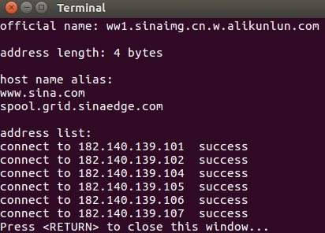

Slide 85
char *fgets(char *buf, int num, FILE *fp);
从fp指向的文件读取一个长度为num-1的字符串，存入起始地址为buf的空间。返回地址buf，若遇文件结束或出错，返回NULL。
其中，fp使用stdin就是从标准输入读取数据
char buf[MAXDATASIZE]；
fgets(buf, MAXDATASIZE, stdin)

Slide 86
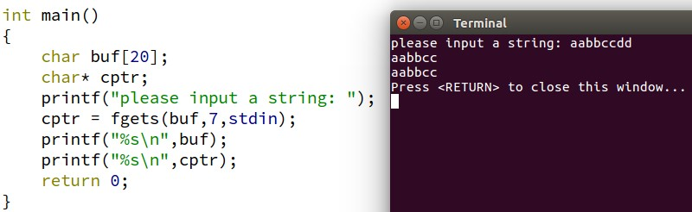

Slide 87
TCP套接字编程
实现TCP套接字基本步骤分为服务器端和客户端两部分：
服务器端（课堂作业）
  创建套接字；
  绑定套接字；
  设置套接字为监听模式，进入被动接受连接状态；
  接受请求，建立连接
  读写数据
  终止连接

Slide 88
TCP套接字编程（cont.）
客户端步骤
  创建套接字
  与远程服务器建立连接
  读/写数据；
  终止连接

Slide 89
TCP服务器模板
int main(void)
{
int sockfd,connect_sock;
if((sockfd=socket(AF_INET,SOCK_STREAM,0))==-1) {
perror(“create socket failed.”);
exit(-1);
}
/* bind sockfd to some address */
/* listen */
……
loop {
if((connect_sock=accept(sockfd,NULL,NULL))==-1) {
perror(“Accept error.”);
exit(-1);
}
/* read and process request */
close(connect_sock);
}
close(sockfd);
}

Slide 90
TCP客户模板
/* include some header files */
int main(void)
{
int sockfd;
if((sockfd=socket(AF_INET,SOCK_STREAM,0))=-1)
{
perror(“Create socket failed.”);
exit(-1);
}
/* connect to server */
……
/* send requst and receive response */
……
close(sockfd);
}

Slide 91
TCP套接字例程
采用客户/服务器模式，完成下列功能：
  客户根据用户提供的IP地址，连接相应的服务器；
  服务器等待客户的连接，一旦连接成功，则显示客户的IP地址，并发欢迎信息给客户；
  客户接收服务器发送的信息并显示；

Slide 92
TCP服务器程序
/*server.c*/
#include <unistd.h>
#include <sys/types.h>
#include <sys/socket.h>
#include <netinet/in.h>
#include <arpa/inet.h>
#define PORT 1234
#define BACKLOG 1
int main(void)
{
int listenfd, connectfd;
struct sockaddr_in server;
struct sockaddr_in client;
int sin_size;
if((listenfd=socket(AF_INET, SOCK_STREAM, 0))==-1)
{
perror("Create socket failed");
exit(-1);
}

Slide 93
TCP服务器程序（cont.）
int opt =1;
setsockopt(listenfd, SOL_SOCKET, SO_REUSEADDR, &opt, sizeof(opt));
bzero(&server, sizeof(server));
server.sin_family = AF_INET;
server.sin_port = htons(PORT);
server.sin_addr.s_addr = htonl(INADDR_ANY);
if (bind(listenfd, (struct sockaddr *)&server, sizeof(struct sockaddr))==-1)
{
perror("Bind error");
exit(-1);
}
if (listen(listenfd, BACKLOG) == -1)
{
perror("listen error");
exit(-1);
}

Slide 94
TCP服务器程序（cont.）
sin_size = sizeof(struct sockaddr_in);
while(1)
{
if ((connectfd = accept(listenfd, (struct sockaddr *)&client, &sin_size)) == -1)
{
perror("accept error");
exit(-1);
}
printf("you get a connection from %s\n", inet_ntoa(client.sin_addr));
send(connectfd,"welcome to my server\n",22, 0);
close(connectfd);
} /* while */
close(listenfd);
}

Slide 95
TCP客户程序
/*client.c*/
#include <unistd.h>
#include <sys/socket.h>
#include <netinet/in.h>
#include <netdb.h>
#define PORT 1234
#define MAXDATASIZE 100
int main(int argc, char *argv[])
{
int fd, numbytes;
char buf[MAXDATASIZE];
struct hostent * he;
struct sockaddr_in server;
if (argc != 2)
{
printf("Usage: %s <IP address>\n", argv[0]);
exit(-1);
}
}

Slide 96
TCP客户程序（cont.）
if ((he = gethostbyname(argv[1])) == NULL)
{
perror("gethostbyname error.");
exit(1);
}
if ((fd = socket(AF_INET, SOCK_STREAM, 0)) == -1) {
perror("Create socket failed.");
exit(1);
}
bzero(&server, sizeof(server));
server.sin_family = AF_INET;
server.sin_port = htons(PORT);
server.sin_addr = *((struct in_addr *) he->h_addr);

Slide 97
TCP客户程序（cont.）
if (connect(fd, (struct sockaddr *)&server, sizeof(struct sockaddr)) == -1)
{
perror("connect failed.");
exit(1);
}
if( ((numbytes = recv(fd, buf, MAXDATASIZE, 0)) == -1))
{
perror("recv error.");
exit(1);
}
buf[numbytes] ='\0';
printf("Server Message: %s\n",buf);
close(fd);
}

Slide 98
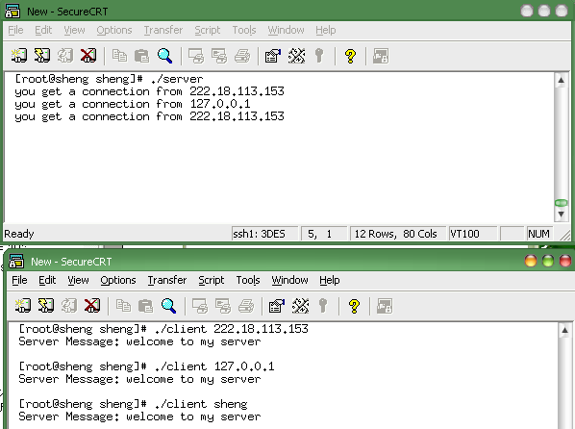

Slide 99
上机1
客户端：
  从命令行读入服务器的IP地址；并连接到服务器；
  循环从命令行读入一行字符串，并传递给服务器，由服务器对字符串反转，并将结果返回客户程序，如果用户输入的是quit，则关闭连接；
  客户程序显示反转后的字符串；
  通过使用getsockname和getpeername来获取本地和远程用户的地址信息
服务器端：
  循环接收客户的连接请求，并显示客户的IP地址和端口号；
  接收客户传来的字符串，反转后传递给客户；

Slide 100
三种异常情况
下面我们考虑在以下三种异常情况发生后，tcp客户／服务器程序的反映；
  服务器主机崩溃
  服务器主机崩溃后重启
  服务器主机关机。

Slide 101
服务器主机崩溃
服务器主机崩溃时，已有的网络连接上发不出任何东西。
同时假设应用程序发出数据后，然后阻塞于从套接字读取响应。
由于服务器主机崩溃，因此客户tcp会持续重传数据分节，试图从服务器接收一个ACK：源自Berkeley的实现将重传12次。当客户tcp最终放弃时，返回给客户一个错误，此时错误是ETIMEDOUT，或者是因为中间路由器判定服务器主机不可达，且以一个目的地不可达的ICMP消息响应，则错误是EHOSTUNREACH或ENETUNREACH。
通过设置套接字选项可以更改tcp持续重传等待的超时时间。

Slide 102
服务器主机崩溃后重启
在这种情况下，如果客户在主机崩溃重启前不主动发送数据，那么客户是不会知道服务器已崩溃的。在服务器重启后，客户向服务器发送一个数据分节；
由于服务器重启后丢失了以前的连接信息（尽管在服务端口上有进程监听，但连接套接字所在的端口无进程等待），因此导致服务器主机的tcp响应RST；
当客户tcp收到RST，向客户返回错误，ECONNRESET
如果客户对服务器的崩溃情况很关心，即使客户不主动发送数据也这样，就需要其他技术支持（如套接口选项SO_KEEPALIVE或某些客户／服务器心跳函数）。

Slide 103
服务器主机关机
当Linux主机关机时，由init进程给所有运行的进程发信号SIGTERM（我们的服务器程序可以捕获该信号，并在信号处理程序中正常关闭网络连接）。
如果服务器程序忽略了SIGTERM信号，则init进程会等待一段固定的时间（通常是5s~20s），然后给所有还在运行的程序发信号SIGKILL（该信号不能由服务器程序捕获）；服务器将由信号SIGKILL终止，其终止时，所有打开的描述字被关闭，这导致向客户发送FIN分节；
客户收到FIN分节后，能推断出服务器将终止服务。

Slide 104
第四章 UDP套接字

Slide 105
UDP套接字编程概述
使用TCP编写应用程序与使用UDP编写应用程序存在一些本质的差异，其原因在于这两个传输层之间的差别。
相较于TCP，有些场合确实更适合使用UDP协议，比如域名系统DNS、网络文件系统NFS、以及简单网络管理协议SNMP。
问题，生活中还有什么场景是适合使用UDP协议的？
Notes:
tcp提供面向连接的可靠的字节流服务，包括建立连接的三次握手、数据重传、拆链时的四次挥手。相对于此呢，udp提供的是无连接的不可靠的数据报协议。
问题：常见的应用场景比如VOIP、网络视频等。网络视频720p，或者1080p，丢几帧在人类视觉上是可以接受的。

Slide 106
UDP套接字编程
实现UDP套接字基本步骤分为服务器端和客户端两部分：
服务器端
  建立UDP套接字；
  绑定套接字到特定地址；
  等待并接收客户端信息；
  处理客户端请求；
  发送信息回客户端；
  关闭套接字；

Slide 107
UDP套接字编程（Cont.）
客户端步骤
  建立UDP套接字；
  发送信息给服务器；
  接收来自服务器的信息；
  关闭套接字

Slide 108
UDP套接字编程（Cont.）
socket()
UDP服务器端
bind()
recvfrom()
socket()
阻塞直到接收
到客户信息
UDP客户端
sendto()
处理客户信息
sendto()
recvfrom()
close()
close()

Slide 109
UDP数据传输函数－sendto
#include <sys/types.h>
#include <sys/socket.h>
ssize_t sendto(int sockfd, const void *msg, size_t len, int flags, const struct sockaddr *to, int tolen);
返回：大于0－成功发送数据长度；-1－出错；
UDP套接字使用无连接协议，因此必须使用sendto函数，指明目的地址；
flags是传输控制标志，其值定义如下：
  0：常规操作，如同write()函数；
  MSG_OOB：发送带外数据；
  MSG_DONTROUTE：忽略底层路由协议，直接发送。

Slide 110
UDP数据传输函数－sendto
#include <sys/types.h>
#include <sys/socket.h>
ssize_t sendto(int sockfd, const void *msg, size_t len, int flags, const struct sockaddr *to, int tolen);
to参数指向一个含有数据报接收者的协议地址（如IP地址及端口号），其大小由tolen决定。
typedef struct sockaddr SA;
struct sockaddr_in cliAddr;
sockfd = socket(AF_INET,SOCK_DGRAM,0)；
num = recvfrom(sockfd,buf,MAXSIZE,0,(SA*)&cliAddr,&len);
sendto(sockfd,"Welcome\n",8,0,(SA*)&cliAddr,len);

Slide 111
send与sendto函数的对比
/*tcp客户端*/
int sockfd;
struct sockaddr_in server;
……
bzero(&server, sizeof(server));
server.sin_family = AF_INET;
server.sin_port = htons(1234);
server.sin_addr.s_addr= inet_addr(“127.0.0.1”);
connect(sockfd, (struct sockaddr *)&server, sizeof(server))；
Notes:
服务器需要等待客户端连接，才能获知客户端的信息

Slide 112
对比（Cont.）
/*服务器端*/
connfd = accept(listenfd, (struct sockaddr *)&cliaddr, &len);
函数原型
ssize_t send (int connfd, const void *msg, size_t len, int flags);
ssize_t sendto(int sockfd, const void *msg, size_t len, int flags, const struct sockaddr *to, int tolen);
Notes:
服务器端通过accept函数返回的已连接描述符connfd获取了客户端的文件描述符。
to是套接字地址结构，指明数据将发往的协议地址（包括IP地址和端口地址），其大小由tolen来制定

Slide 113
UDP数据传输函数－recvfrom
#include <sys/types.h>
#include <sys/socket.h>
ssize_t recvfrom(int sockfd, void *buf, size_t len, int flags, struct sockaddr *from, int *fromlen);
返回：大于0－成功接收数据长度；-1－出错；
UDP套接字使用无连接协议，因此必须使用recvfrom函数，指明源地址；
flags是传输控制标志，其值定义如下：
  0：常规操作，如同read()函数；
  MSG_PEEK：只察看数据而不读出数据；
  MSG_OOB：忽略常规数据，而只读取带外数据；
Notes:
recvfrom的最后两个参数类似与accept的最后两个参数,返回时其中套接字的地址结构的内容告诉我们是谁发送了数据报

Slide 114
UDP数据传输函数－recvfrom
#include <sys/types.h>
#include <sys/socket.h>
ssize_t recvfrom(int sockfd, void *buf, size_t len, int flags, struct sockaddr *from, int *fromlen);
返回：大于0－成功接收数据长度；-1－出错；
from参数指向一个由该函数返回时填写的数据报发送者套接字地址结构，而在该套接字地址结构中填写的字节数则放在参数fromlen中返回给函数调用者；
from 和 fromlen 是“值－结果”参数。
如果from是空指针，则相应的长度参数也必须是一个空指针。

Slide 115
值—结果参数
当往一个套接字函数传递一个套接字地址结构时，该结构总是以引用方式来传递，该结构的长度也作为一个参数来传递。
传递的方式取决于该结构的传递方向：从进程到内核还是从内核到进程。
从进程到内核传递套接字地址结构的函数有三个，bind、connect、sendto。这些函数的一个参数是指向地址结构的指针，另一个参数是该结构的大小，例如：
struct sockaddr_in server;
……
connect(sockfd,(struct sockaddr*)&server,sizeof(server));

Slide 116
值—结果参数
用户进程
长度
套接口地址结构
值
协议地址
内核
既然指针以及指针所指内容的大小都传递给了内核，于是内核就知道到底需要从进程中复制多少数据进来。

Slide 117
值—结果参数
从内核到进程传递套接字地址结构的函数有四个，accept、recvfrom、getsockname、getpeername.
这些函数的其中两个参数是指向地址结构的指针，另一个参数是指向该结构大小的整数变量的指针，例如：
struct sockaddr_in cliaddr;
……
len = sizeof(cliaddr);
accept(listenfd, (struct sockaddr *)&cliaddr, &len);

Slide 118
值—结果参数
用户进程
长度 int*
套接口地址结构
值
结果
内核
协议地址
当函数调用时，结构大小是一个值value，它告诉内核该结构的大小，使内核在写此结构时不至于越界；当函数返回时，结构大小又是一个结果result，它告诉进程内核在此结构中确切存储了多少信息。

Slide 119
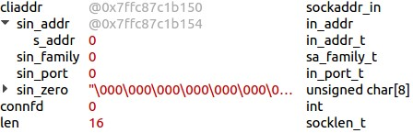
值—结果参数

Slide 120
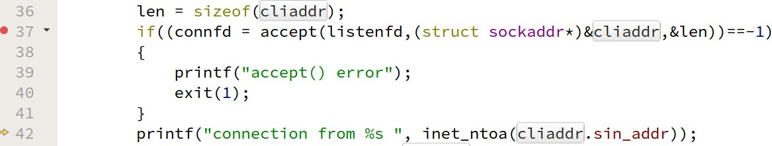
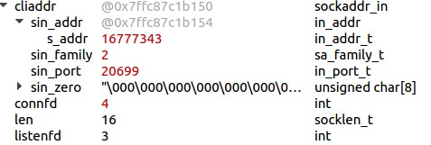
值—结果参数
s_addr=16777343=0x100007f（网络序）
主机序0x7f000001<==>”127.0.0.1”

Slide 121
UDP服务器模板
#include <sys/types.h>
#include <sys/socket.h>
#inlcude <netinet/in.h>
int main(void)
{
int socketfd;
if ((sockfd = socket(AF_INET, SOCK_DGRAM, 0)) == -1) {
perror(“Create socket failed.”);
exit(1);
}
/* Bind socket to address */
……
loop {
/* receive and process data from client */
……
/* send resuts to client */
}
close(sockfd); }

Slide 122
UDP客户模板
#include <sys/types.h>
#include <sys/socket.h>
#inlcude <netinet/in.h>
int main(void)
{
int sockfd;
if ((sockfd = socket(AF_INET, SOCK_DGRAM, 0)) == -1) {
perror(“Create socket failed.”);
exit(1);
}
/* send data to the server */
……
/* receive data from the server */
……
close(sockfd);
}

Slide 123
UDP套接字例程
本例程分为服务器和客户两部分，主要完成如下功能：
  客户端：
    从命令行读入服务器的IP地址；循环从命令行读入字符串，传递给服务器，由服务器对字符串进行处理，并将结果返回客户程序；
    客户程序显示处理后的字符串；
  服务器端：
    循环接收客户的字符串，显示客户发送的信息和客户的IP地址和端口号；
    对接收的客户字符串进行处理，并发送回客户；

Slide 124
UDP服务器
#include <unistd.h>
#include <sys/types.h>
#include <sys/socket.h>
#include <netinet/in.h>
#include <arpa/inet.h>
#define PORT 1234
#define MAXDATASIZE 100
int main(void)
{
int sockfd;
struct sockaddr_in server, client;
int sin_size, num;
char msg[MAXDATASIZE];
if ((sockfd = socket(AF_INET, SOCK_DGRAM, 0)) == -1) {
perror("Create socket failed");
exit(1);
}

Slide 125
UDP服务器（Cont.）
bzero(&server, sizeof(server));
server.sin_family = AF_INET;
server.sin_port = htons(PORT);
server.sin_addr.s_addr = htonl(INADDR_ANY);
if (bind(sockfd, (struct sockaddr *)&server, sizeof(struct sockaddr)) == -1) {
perror("Bind error.");
exit(1);
}
sin_size = sizeof(struct sockaddr_in);
while(1) {
num = recvfrom(sockfd, msg, MAXDATASIZE, 0, (struct sockaddr *)&client, &sin_size); //微信语音，别人的来电会显示
if (num < 0) {
perror("recvfrom error.");
exit(1);
}

Slide 126
UDP服务器（Cont.）
msg[num] ='\0';
printf("You got a message (%s) from %s\n", msg,inet_ntoa(client.sin_addr));
sendto(sockfd,"Welcome",strlen("welcome"), 0, (struct sockaddr *)&client, sin_size);
if (!strcmp(msg,"quit")) break;
}
close(sockfd);
}

Slide 127
UDP客户
#include <unistd.h>
#include <sys/socket.h>
#include <netinet/in.h>
#include <netdb.h>
#define PORT 1234
#define MAXDATASIZE 100
int main(int argc, char *argv[])
{
int fd, numbytes;
char buf[MAXDATASIZE];
struct hostent *he;
struct sockaddr_in server, reply;
if (argc != 3)
{
printf("Usage: %s <IP address> <Message>\n", argv[0]);
exit(1);
}

Slide 128
UDP客户（cont.)
}
if ((he = gethostbyname(argv[1])) == NULL) {
perror("gethostbyname error\n");
exit(1);
}
if ((fd = socket(AF_INET, SOCK_DGRAM, 0)) == -1) {
perror("Create socket failed");
exit(1);
}
bzero(&server, sizeof(server));
server.sin_family = AF_INET;
server.sin_port = htons(PORT);
server.sin_addr = *((struct in_addr *) he->h_addr);
sendto(fd, argv[2], strlen(argv[2]), 0, (struct sockaddr *)&server, sizeof(struct sockaddr));
int len=sizeof(struct sockaddr_in);
while(1) {
numbytes = recvfrom(fd,buf, MAXDATASIZE, 0, (struct sockaddr *)&reply, &len);

Slide 129
UDP客户（cont.)
发往和回复必须同源，server和reply为同一协议地址
if (numbytes ==-1) {
perror("recvfrom error.");
exit(1);
}
if (len != sizeof(struct sockaddr_in) || memcmp((const void *)&server,(const void *)&reply, len)!= 0) {
printf("receive message from other server.\n");
continue;
}
buf[numbytes] ='\0';
printf("Server Message: %s\n",buf);
break;
} /* while(1) */
close(fd);
}

Slide 130
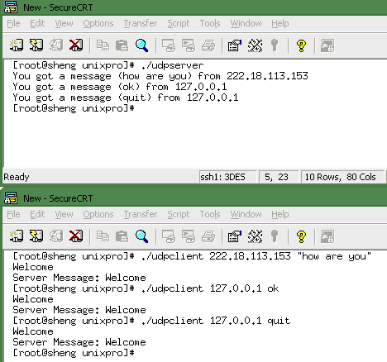

Slide 131
UDP中对数据报各项处理
数据报丢失
recvfrom 设置超时
验证收到的响应
比较地址以及地址长度、DNS查找
服务器未运行
引发“端口不可达”的ICMP消息响应。

Slide 132
connect函数用于UDP
不能再指定目的IP和端口号。
发送数据时不能再使用sendto函数，而要使用wirte或send函数。
接收数据时不能使用recvfrom函数，而要使用read或recv函数。
异步错误由已连接UDP套接字返回给进程。

Slide 133
第二部分完

